Slide 1
Mój niewidzialny przyjaciel- św. Michał Archanioł

Slide 2
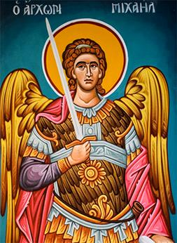
Św. Michał Archanioł
jest wg. Pisma świętego Starego Testamentu jednym z najpotężniejszych duchów niebieskich.

Slide 3
Modlitwa do św. Michała Archanioła odmawiana była po każdej mszy cichej. Reforma liturgiczna zniosła obowiązek odmawiania jej, lecz jest ona wciąż odmawiania w formie nadzwyczajnej rytu rzymskiego. Kościół obecnie rozważa jej przywrócenie. Powodem tego ma być wzrost ignorowania zła i tym samym wzrost liczby opętań. Od 2009 roku jest modlitwa ta odmawiana podczas mszy św. w świątyniach diecezji włocławskiej.

Slide 4
Modlitwa w tekście papieża Leona XIII brzmi następująco:
Święty Michale Archaniele!
Wspomagaj nas w walce, a przeciw niegodziwości i zasadzkom złego ducha bądź naszą obroną. Oby go Bóg pogromić raczył, pokornie o to prosimy, a Ty, Wodzu niebieskich zastępów, szatana i inne duchy złe, które na zgubę dusz ludzkich po tym świecie krążą, mocą Bożą strąć do piekła.
Amen.

Slide 5
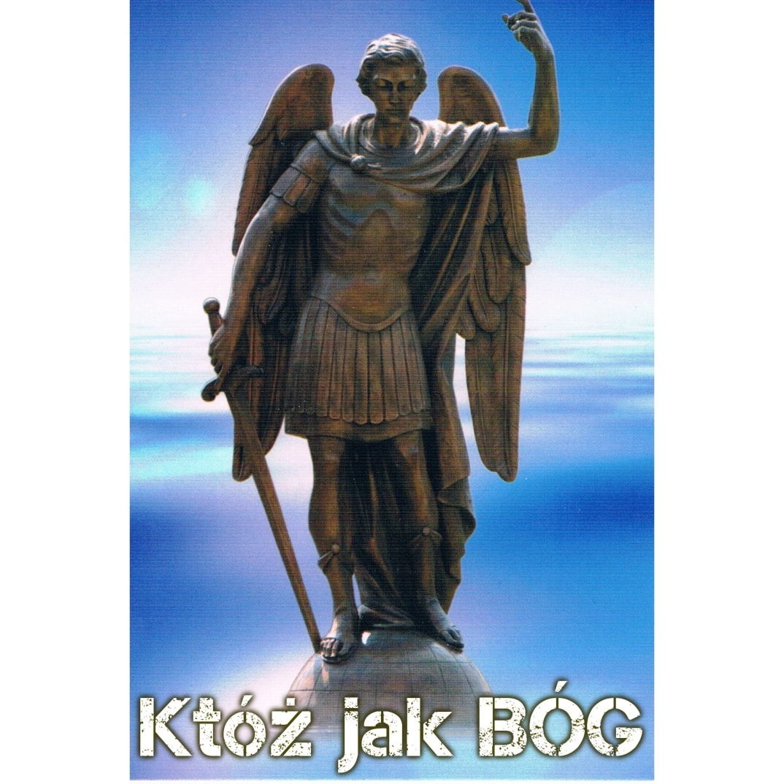
Kościół pod imieniem św. Michała wyniósł do chwały ołtarzy 17 osób. Na pierwszym miejscu Kościół czci św. Michała Archanioła. Hebrajskie imię Mika’el znaczy „któż jak Bóg”. Jak mówi tradycja chrześcijańska i żydowska, gdy Lucyfer zbuntował się przeciw Bogu i skłonił do buntu część aniołów, wtedy św. Michał wystąpił jako pierwszy przeciwko niemu z okrzykiem: „Któż jak Bóg!”.

Slide 6
Św. Michał Archanioł jest wymieniany w Piśmie świętym pięć razy:
W księdze Daniela jest nazwany „jednym z przedniejszych książąt nieba” (Dn 13,21) i obrońcą ludu izraelskiego (Dn 12,1).
Św. Jan Aposoł określa go w Apokalipsie jako stojącego na czele duchów niebieskich i walczącego z szatanem (Ap 12,7).
Św. Juda Apostoł pisze, że św. Michałowi zostało zlecone, aby strzegł ciała Mojżesza po jego śmierci (Jud w. 9).
O św. Michale wspomina również św. Paweł Apostoł (1 Tes 4,16).
W księgach apokryficznych Starego Testamentu św. Michał jest częściej wspominany, np. w Apokalipsie Barucha, Księdze Henocha i w Apokalipsie Mojżesza

Slide 7
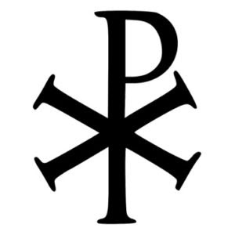
W pierwotnym chrześcijaństwie św. Michał Archanioł należał do najpopularniejszych postaci hagiografii. Od VI wieku uważany jest za pogromcę Lucyfera, złych duchów oraz wszystkich sił wrogich Panu Bogu i Kościołowi Chrystusowemu. Czczony był jako szczególny opiekun Kościoła, był kiedyś uznawany za anioła opiekuńczego Synagogi. Wierzono także, że to on stoi przy umierających, gdy toczy się ostatni bój o ich zbawienie. To on towarzyszy duszom zmarłym na sądzie Bożym.

Slide 8
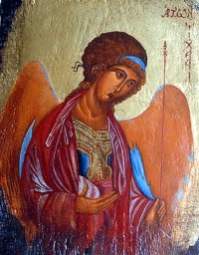
Najstarszy wizerunek św. Michała Archanioła jaki zachował się w katolickiej ikonografii, pochodzi z VI wieku. Płaskorzeźba obecnie znajduje się w British Museum. W kościele św. Apolinarego w Rawennie znajduje się mozaika św. Michała, która również pochodzi z VI wieku.
Do ostatniej reformy kalendarza kościelnego w 1969 roku każdy z trójki archaniołów (św. Michał, św. Gabriel, św. Rafał) miał swoje odrębne święto. Po reformie, święto tych trzech archaniołów obchodzone jest 29 września.

Slide 9
Już wieki temu Papieże zachęcali ludzi aby włączyli się do modlitwy do św. Michała Archanioła, by wspólnymi siłami pogromić szatana.
Dlatego zwłasza w tym szczególnym czasie módlmy się do św. Michała Archnioła, aby pomógł nam pokonać pandemię, oraz wszelkie codzienne problemy.

Slide 10
Dziękuję za uwagę!!!
Prezentację wykonał:
Mikołaj Brzyski

